Slide 1

第八讲
习题 P32(85)
P34(91)
P37(97~98)
视图
剖视图的形成
剖视图的种类
教材 P83-92

Slide 2
第5章 机件常用的表达方法
本章的目的和要求：
1、掌握基本视图的名称和配置，向视图的名称、配置和标注。
2、掌握剖视、断面的画法、选用及标注。
3、掌握各种简化画法和规定画法。
视图

Slide 3
§5-1 视图
概述：视图主要用来表达机件的外部结构形状。
分为：基本视图、向视图、局部视图、斜视图
一、基本视图
1、概念：机件向基本投影面投影所得的视图称为基本视图。
有六个： 主视图、俯视图、左视图、
右视图、仰视图、后视图。

Slide 4
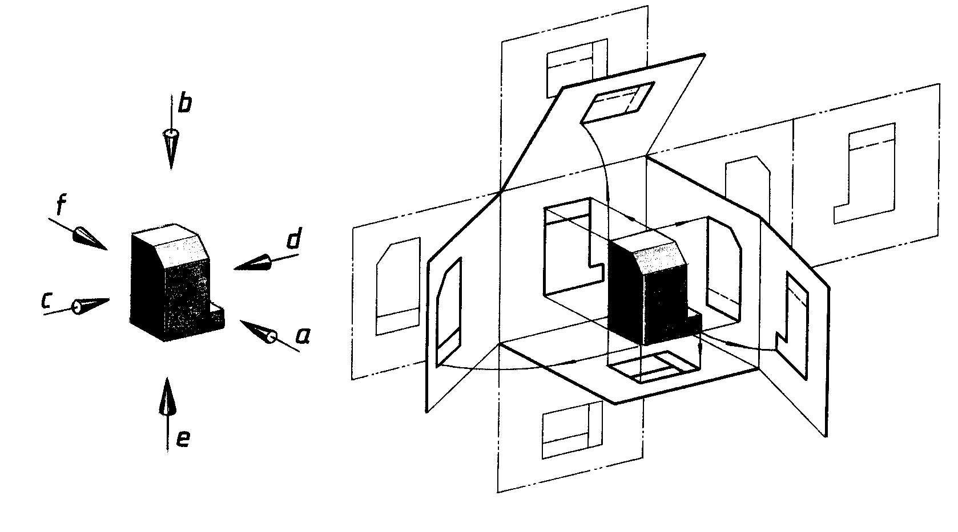

Slide 5
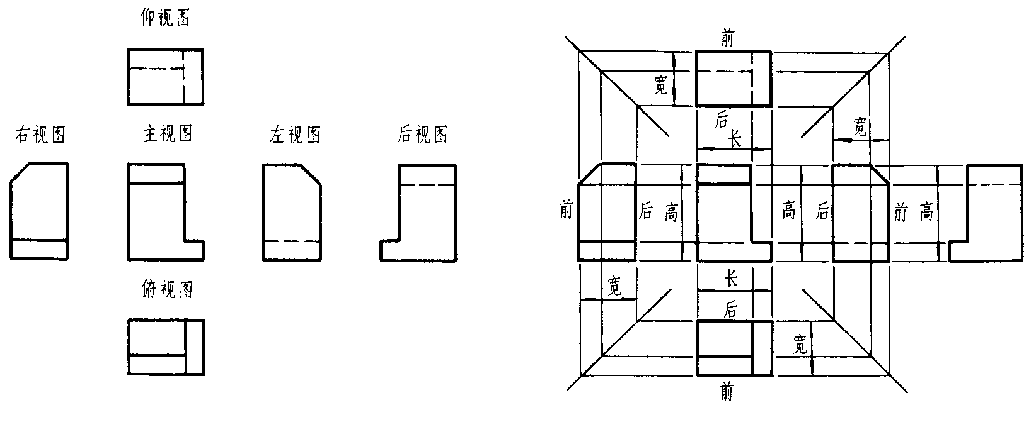
向视图

Slide 6
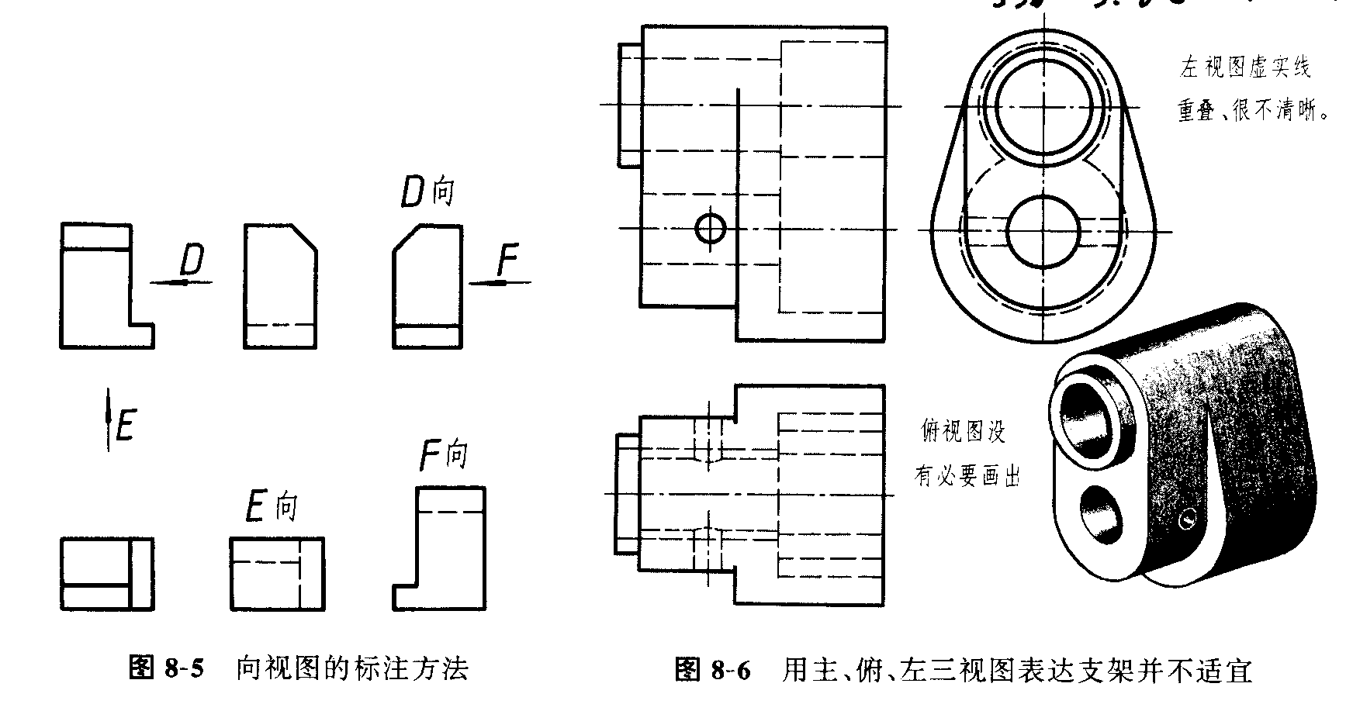
二、向视图
如视图按上图所配置，则不需标注，反之，则必须标注,称为向视配置法，视图为向视图。如下图所示。在视图的上方标注“×”，在相应的视图附近用箭头指明投影方向，并注上同样的字母。
其中字母和箭头比所注
尺寸数字的字号大一到
二号，字母一律水平书
写。
基本视图的选择

Slide 7
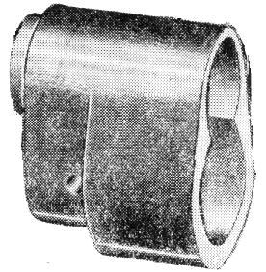
*基本视图的选择：应根据零件的形状和结构特点，选择其中必要的几个基本视图。
基本视图的选择

Slide 8
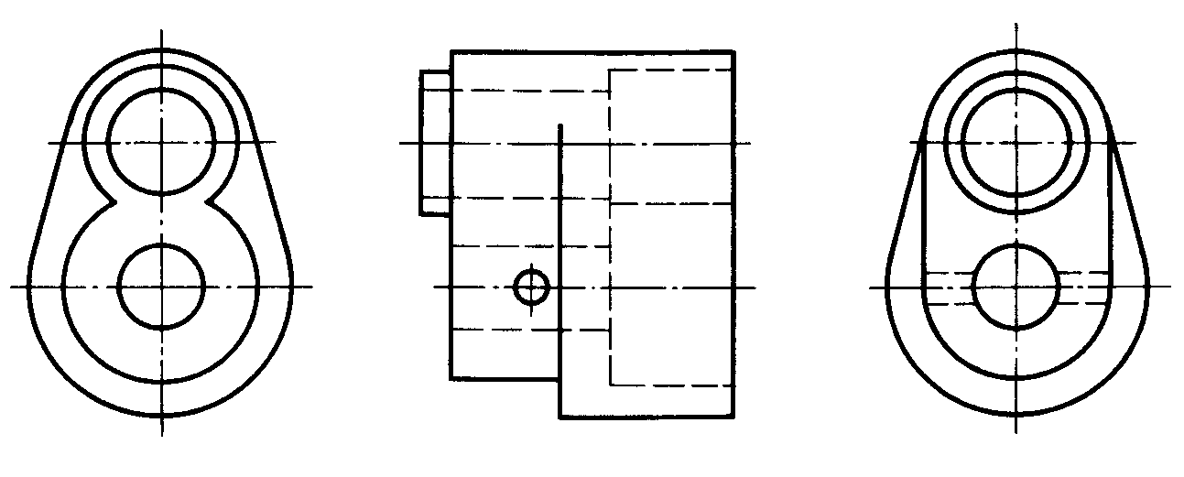
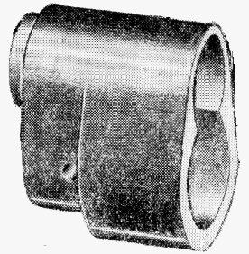
P9-14,16
局部视图

Slide 9
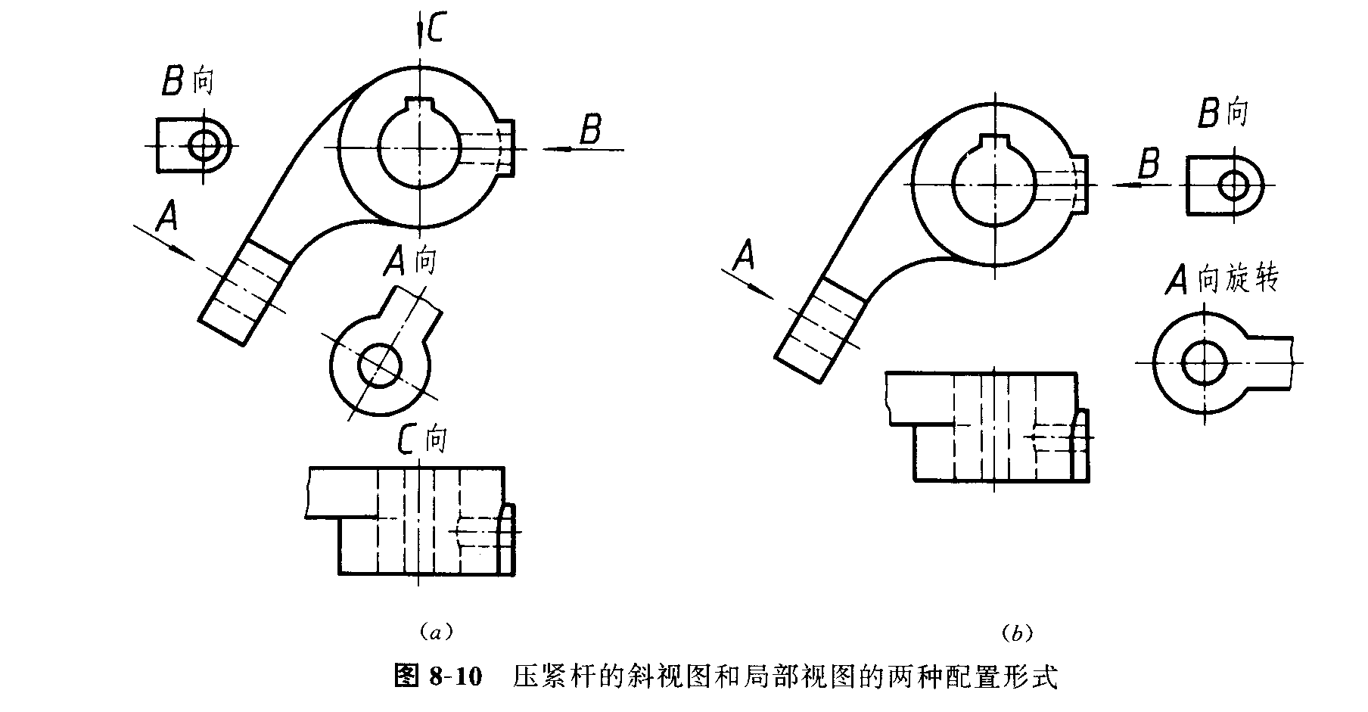
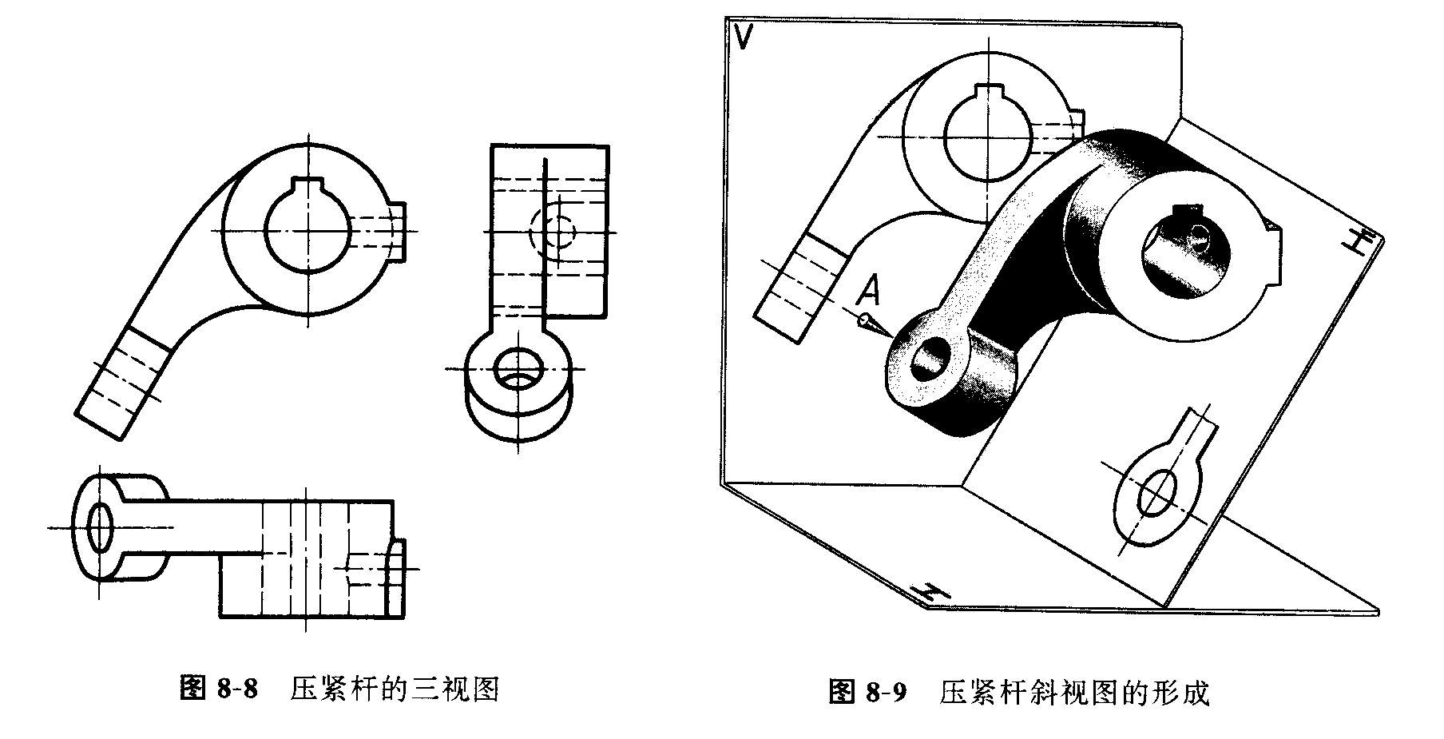
三、局部视图和斜视图
1、概念：将机件的某一部分向基本投影面投影所得的视图称为局部视图。
斜视图

Slide 10
将机件向不平行于基本投影面投影所得的视图称为斜视图(如A向）。
应用场合

Slide 11
2、应用场合：局部视图适用于已采用了一组基本视图表达机件，其主要的形状已表达清楚，但仍有局部形状没有表达清楚时。
斜视图主要用来表达机件上不平于基本投影面的倾斜结构，以便使视图反映这部分结构的真实形状。
例题

Slide 12
B
B
A
C
A
C
结果

Slide 13
B
B
A
C
A
C
视图的标注和配置

Slide 14
3、视图的标注和配置：
（1）用波浪线或双折线绘制视图的断裂边界。当所表示的结构是完整的且外轮廓线又成封闭时，波浪线可省略。（如B向）
波浪线
波浪线
视图的标注和配置

Slide 15
（2）在视图的上方标出视图的名称“X”，在相应的视图附近用箭头和相同的字母表示投影方向和要表达的部位。
标注名称
指明投影方向
视图的标注和配置

Slide 16
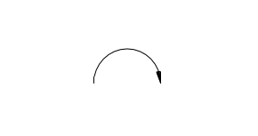
（3）视图一般配置在箭头附近，也可配置在其它适当的位置，当视图按投影关系配置时，中间又没有其它图形隔开时可省略标注。（如俯视图）
注意点

Slide 17
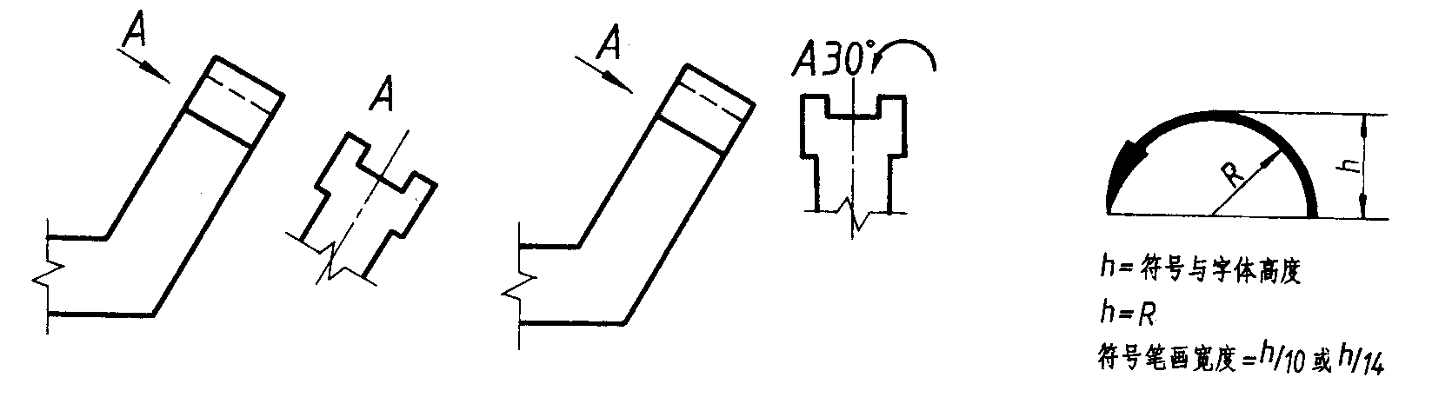
4、注意点：
（1）在斜视图中，箭头应垂直于倾斜的投影面，而字母一律水平书写。
（2）如斜视图旋转画出，则应该在视图的上方标注旋转符号，旋转符号的方向要与实际旋转方向一致，字母应靠近箭头端。也允许将旋转角度标注在字母之后。
P17-2
剖视图

Slide 18
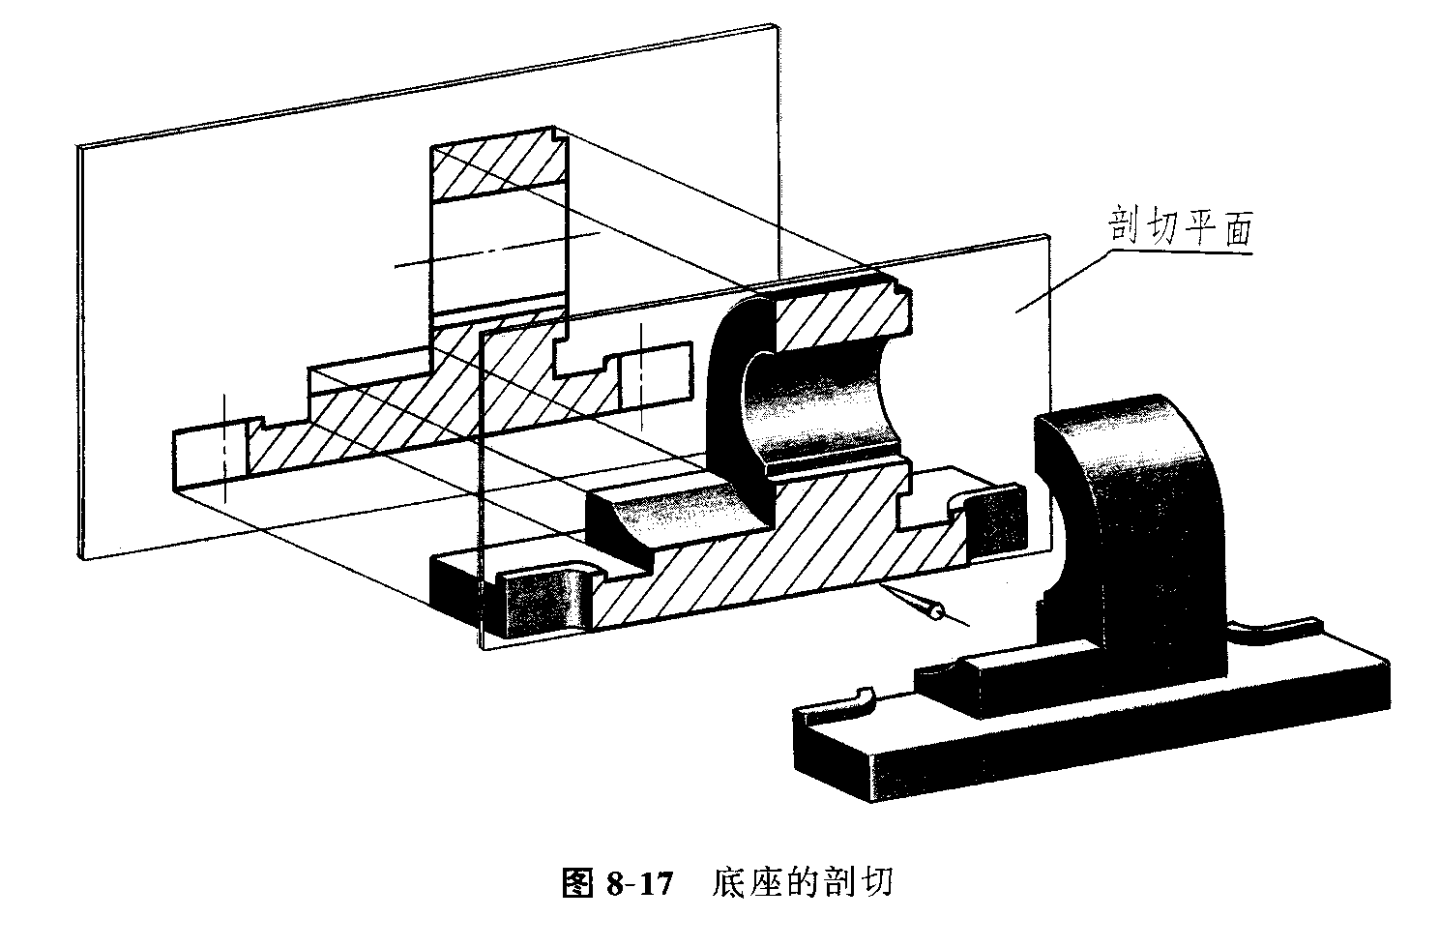
§5-2 剖视图
一、概述：假想用剖切面剖开机件，将处在观察者和剖切面之间的部分移开，而将剩余部分向投影面投影所得到的图形，称为剖视图，简称剖视。
剖视图的形成

Slide 19
剖视图的形成
例题

Slide 20
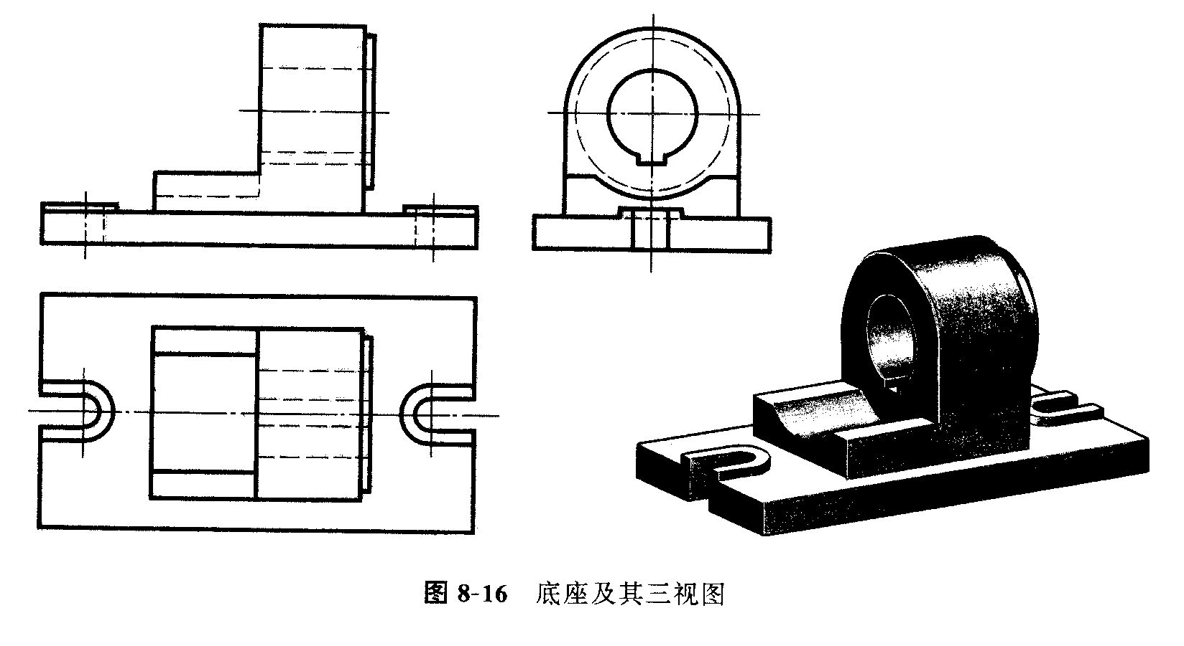
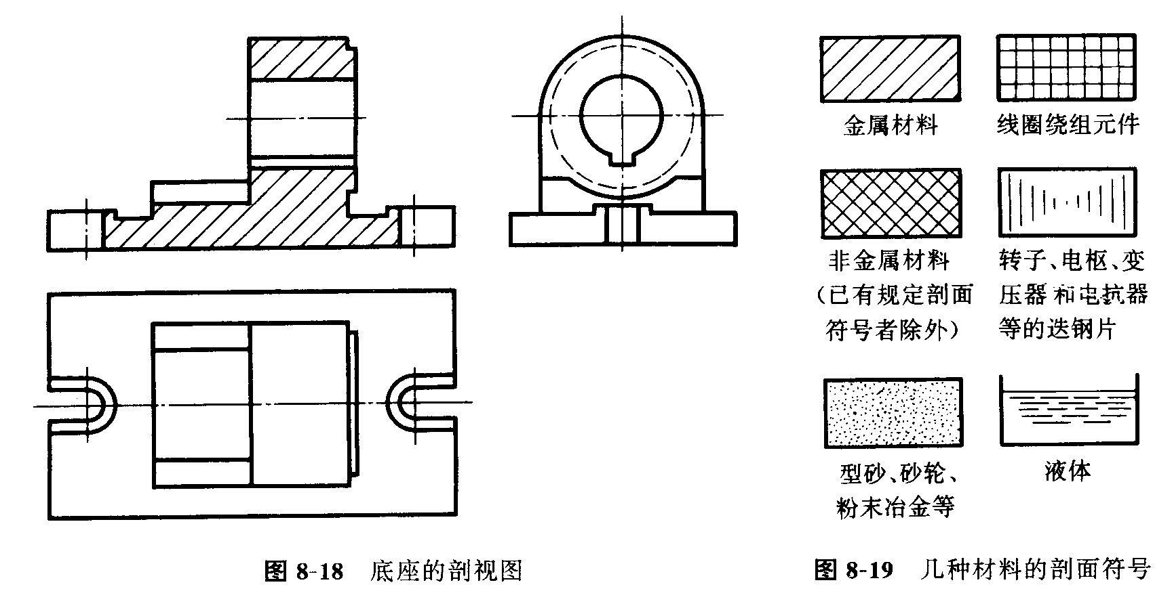
剖视图的一般画法

Slide 21
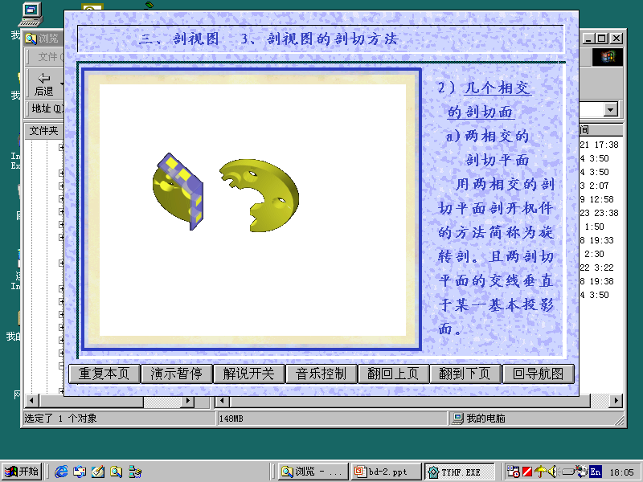
二、剖视图的一般画法：
1、剖切位置的选择：
位置的选择：对称面、基本对称面、轴线。
剖切
剖视图的画法

Slide 22
2、剖视图的画法：
经过剖切后，机件的内部结构即成为可见部分，这些结构的轮廓线应画成粗实线，同时应注意剖切平面后的可见轮廓线不要遗漏。最后在截交线围成的图形内，画出规定的剖切符号。
A—A
A
A
常用剖面符号

Slide 23
常用剖面符号
剖视图例子

Slide 24
剖视图例子
虚线不画
• 确定剖切面的位置
• 想象哪部分移走了？剖面区域的形状？哪些部分
投射时可看到？
• 在剖面区域内画上剖面符号。
剖视图的标注

Slide 25
3、剖视图的标注：
a、剖切位置：在剖切平面迹线位置的两端，用两段不与轮廓线相交的粗实线（剖切符号，宽b~1.5b，长5~10mm），标明剖切位置。
b、投影方向：在剖切符号的外侧，用箭头指明投影方向。箭头用细实线表示，长 6~7mm。
c、剖视名称：在剖视图的正上方标注“X—X”，而在箭头旁写上相同的大写字母，以表示投影联系。
例题

Slide 26
A—A
名称
投影方向
A
A
剖切符号
名称
例题

Slide 27
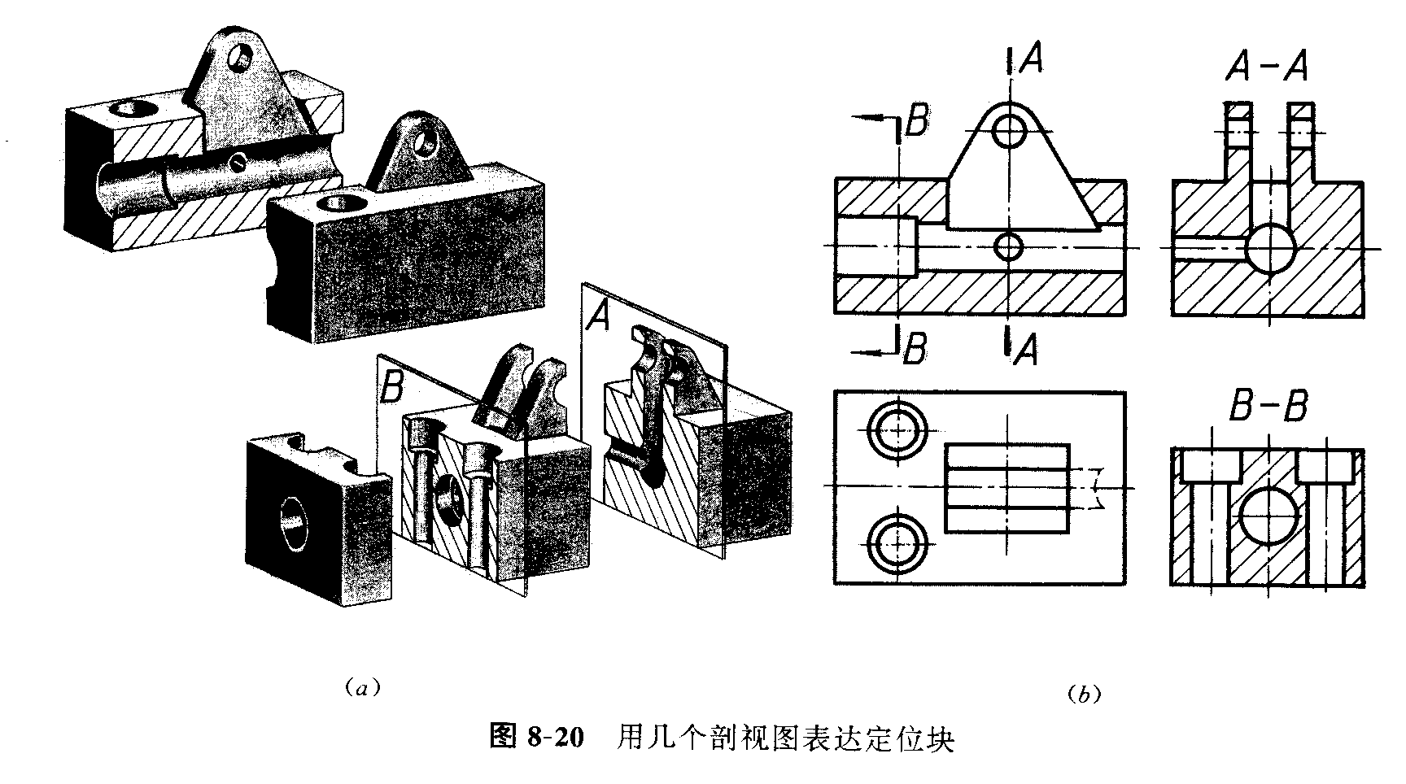
例题

Slide 28
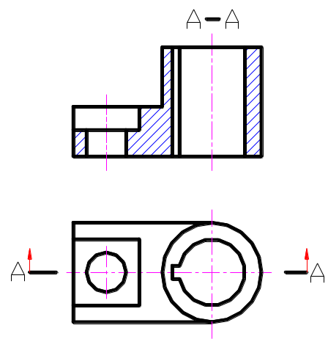
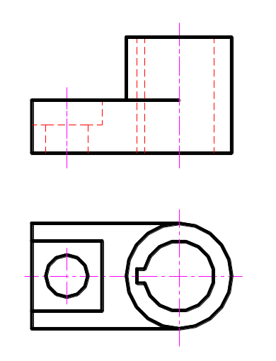
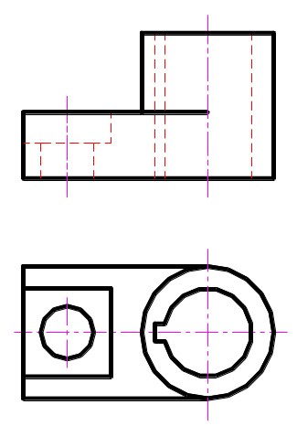
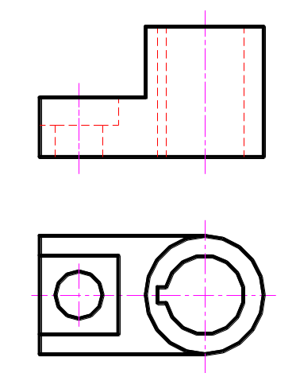
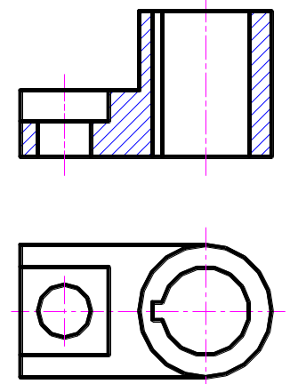
全剖
1、去掉外轮廓线内的粗实线
2、虚线改为粗实线
3、打上剖面线
4、标注
省略标注的情况

Slide 29
4、省略标注的情况：
a、当剖视图按投影关系配置，中间又没有其他图形隔开时，可省略箭头。如A-A剖视。
省略标注的情况

Slide 30
b、当剖切平面通过零件的对称平面或基本对称平面，且剖视图按投影关系配置，中间又没有其他图形隔开时，可省略标注。
注意点

Slide 31
5、注意点：（4点）
a、由于剖视是假想的，因此当零件的一个视图画成剖视图后，其它视图仍应完整地画出，若要做多次剖切，每次剖切都应认为是对完整机件进行剖切，与其它视图的剖切无关。
b、在剖视图中虚线一般不画，在不影响剖视图清晰又可以减少视图时，可画少量的虚线。如左视图。
注意点

Slide 32
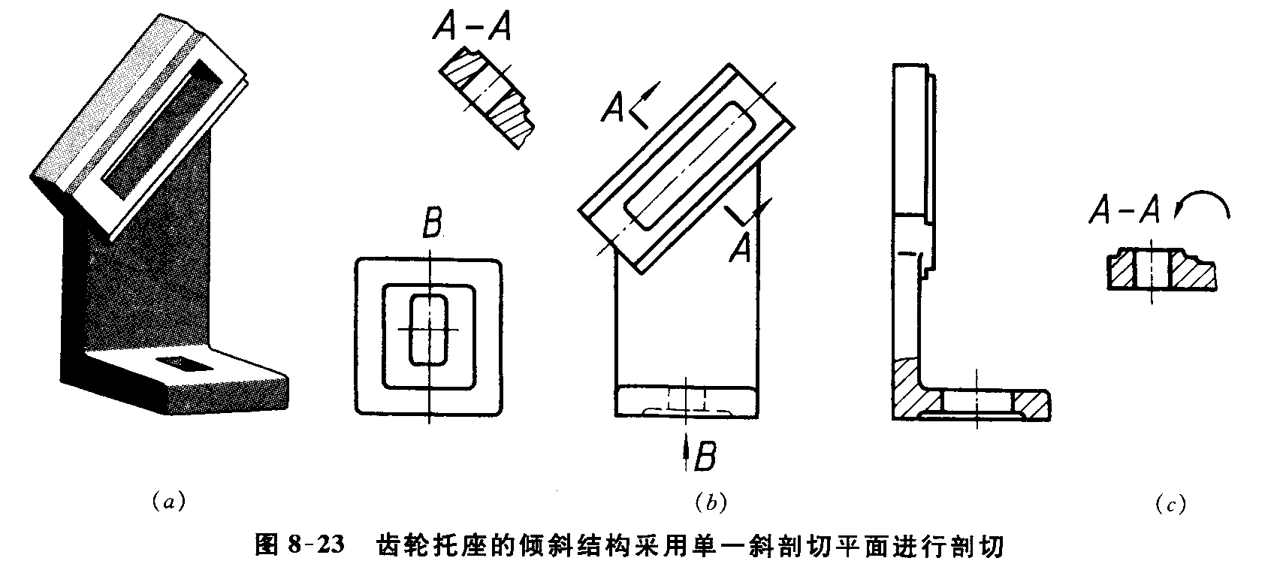
c、同一零件的各个剖视图中，剖面线应该同方向、同间隔。金属材料的剖面符号用45°的细实线，但当机件的主要轮廓线与水平线成45°的剖视图中，可将剖面线改成与水平线成30°或60°倾斜，并且方向要与其它剖视图剖面线方向相似。
注意点

Slide 33
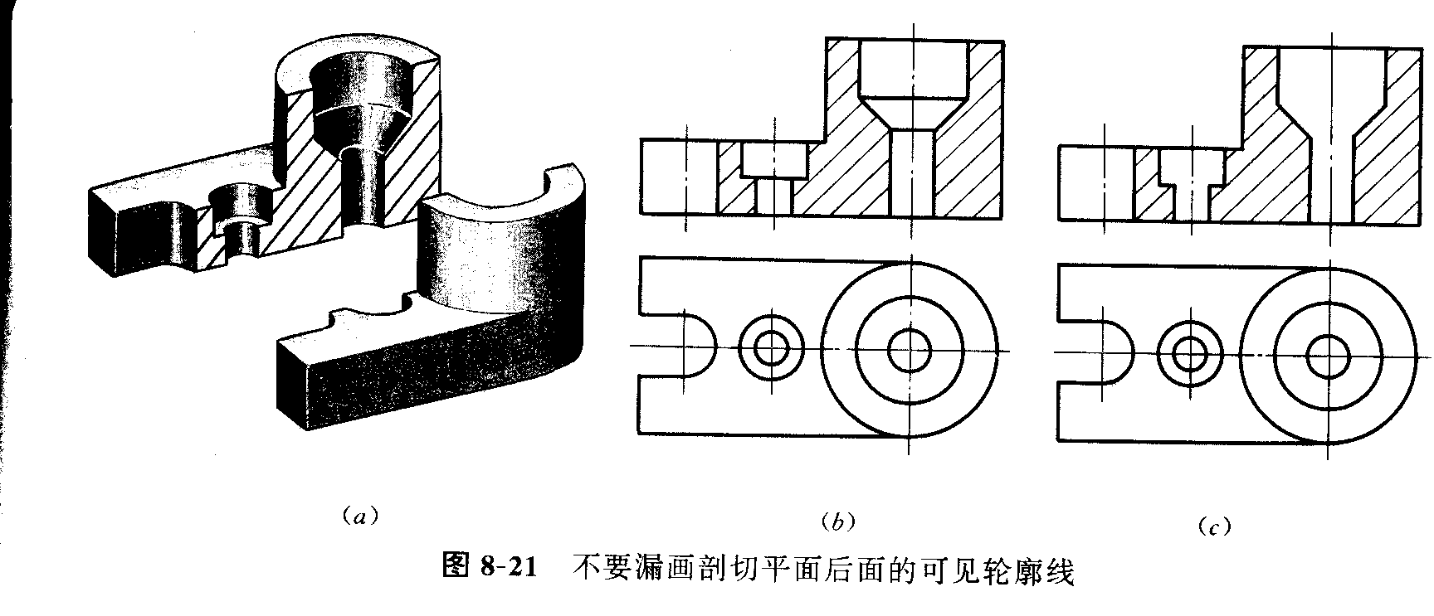
d、剖切平面后的可见轮廓线必须用粗实线画出。
例题

Slide 34
A
-
-
A
B B
C
-
C
A
A
B
B
C
C
例题

Slide 35
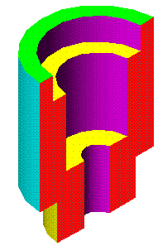
改错
剖面线方
向相同
例

Slide 36


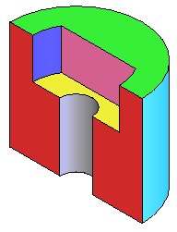
例 补上主视图中所漏的线
剖视图的种类

Slide 37
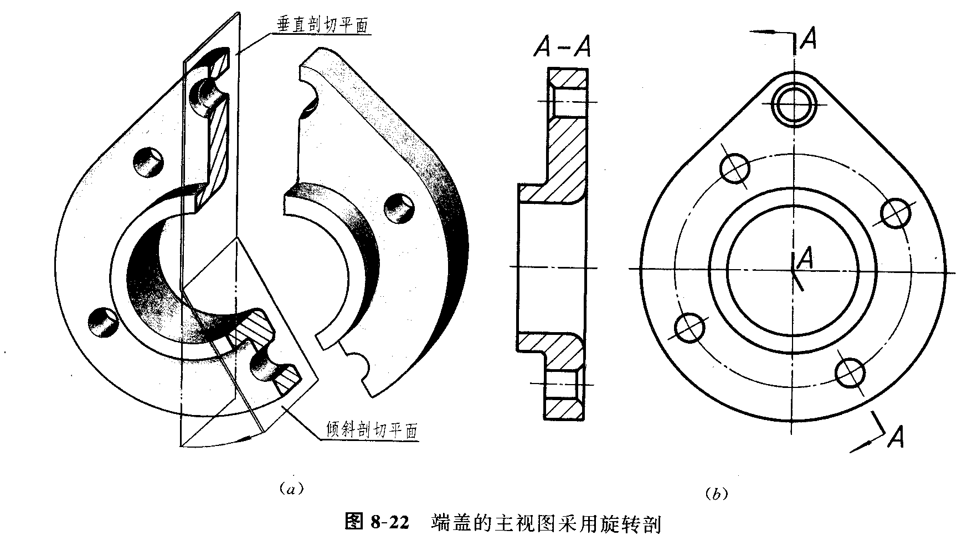
三、剖视图的种类：
（一）全剖视图
1、定义：用剖切面完全地剖开机件后画出的图形，称为全剖视图。
2、应用场合：当零件外形比较简单（或外形在其它视图上已表达清楚），内部结构较复杂，常用全剖视表达零件的内部形状。
画法

Slide 38
3、画法：剖切位置、投影方向、剖视名称
半剖视图

Slide 39
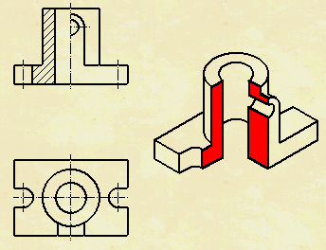
（二）半剖视图
1、定义：当零件在垂直于某一投影面方向上具有对称平面时，可取半个视图和半个剖视图，以对称中心线（点画线）为界合成的图形，成为半剖视图。
2、应用场合：当零件外部和内部结构都需表达，同时该零件对称（或接近对称，其不对称部分已另有图形表达清楚），则在垂直于对称平面的投影面上的视图，可以采用半剖视。
例题

Slide 40
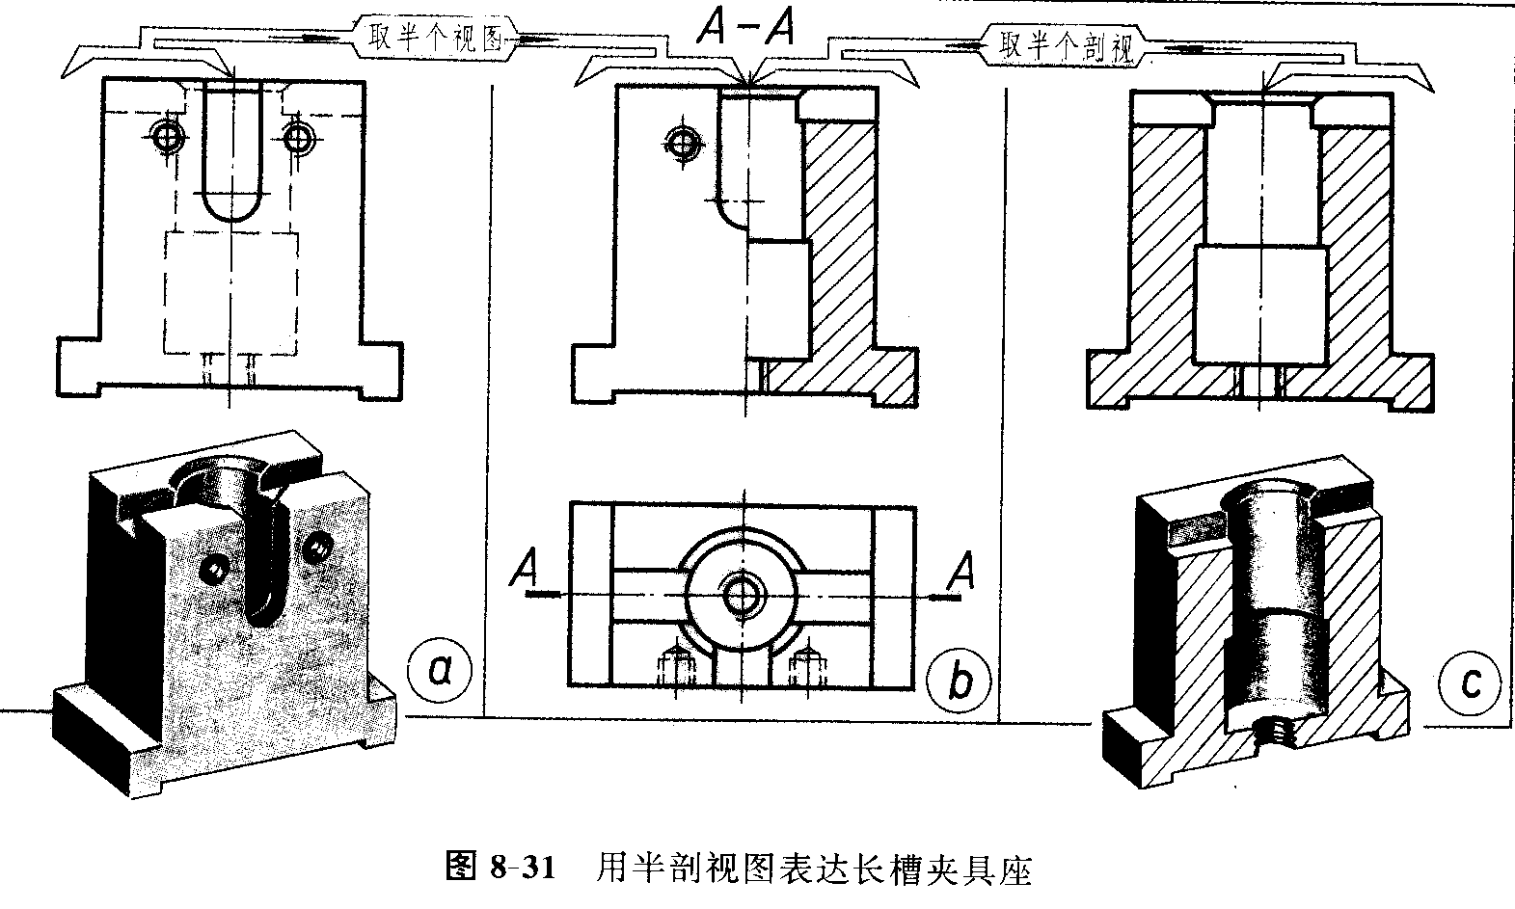
例题

Slide 41
A—A
已表达清楚的
内形虚线不画
半剖视
以对称线为界，一半画视图，一半画剖视。
P16-39~41 例-主半左全
标注

Slide 42
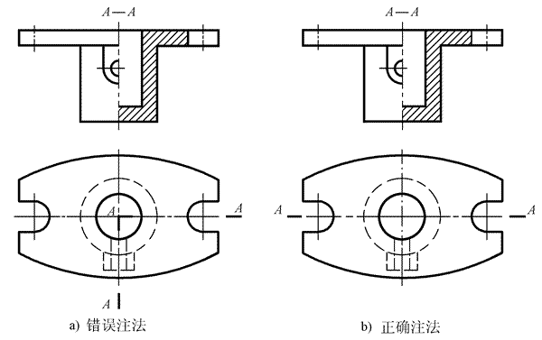
3. 标注与全剖相同
注意点

Slide 43
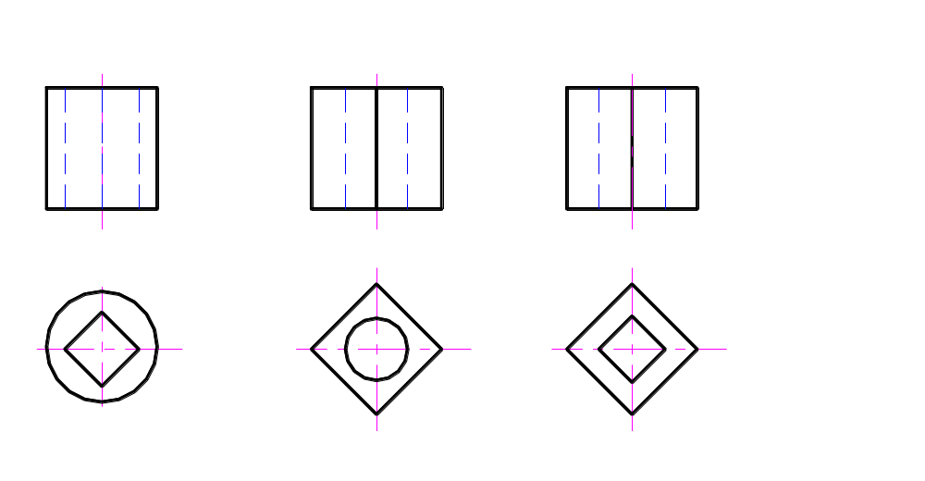
3、注意点：在剖视图图中，一定以中心线（点画线）为界。
当有轮廓线与图形的对称中心线重合时，应避免采用半剖。
局部剖视图

Slide 44
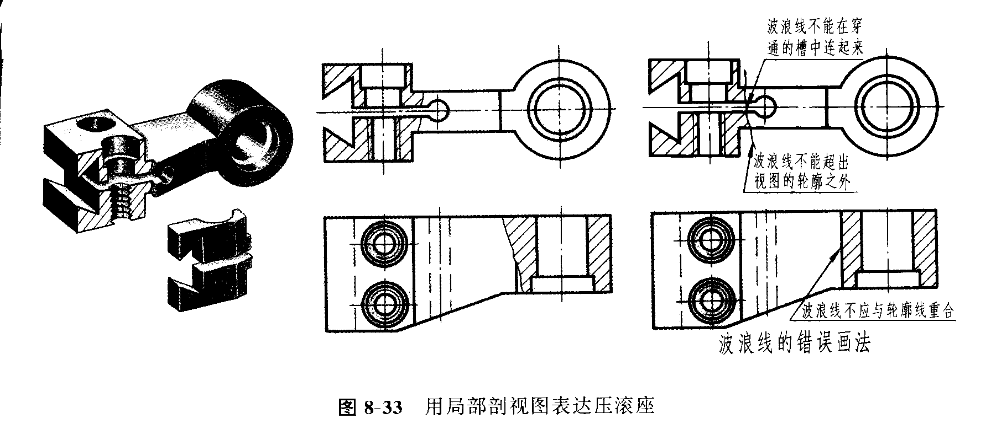
（三）局部剖视图
1、定义：将机件局部剖开后投影所得的视图称为局部剖视图。（简称局部剖）
2、应用场合：当零件外部结构虽简单，但只需局部地表达其内形，不必或不宜采用全剖视图时，当零件内外形均需表达，但因不对称或不宜采用半剖视图时，用局部剖。
适用范围举例

Slide 45
适用范围举例：
1） 实心杆上有孔、槽时，应采用局部剖视。
适用范围举例

Slide 46
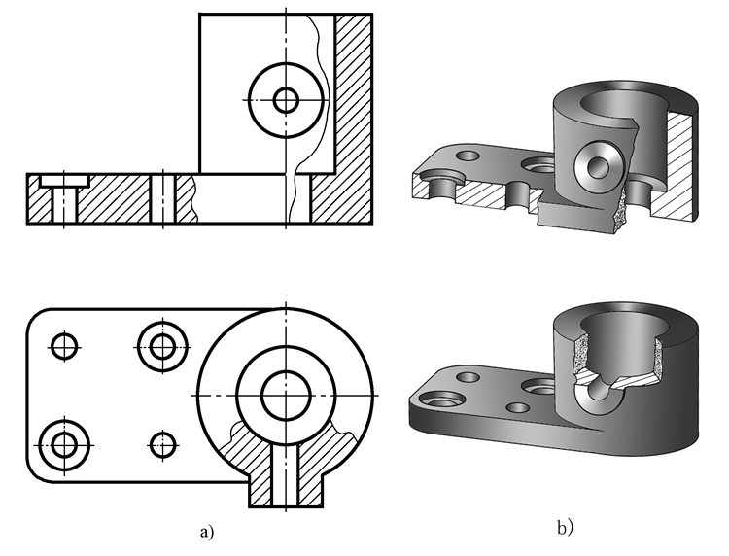
2）需要同时表达不对称机件的内外形状时，可以采用局部剖视
适用范围举例

Slide 47
3） 当对称机件的轮廓线与中心线重合，不宜采用半剖视时。
正确
错误
适用范围举例

Slide 48
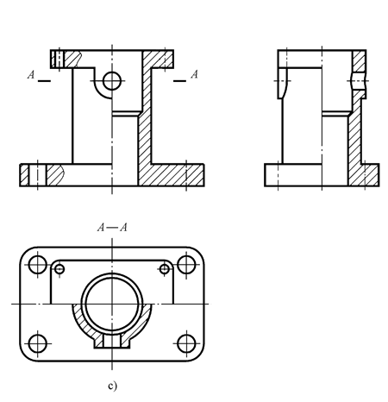
4）表达机件底板、凸缘上的小孔等结构
画法

Slide 49
3、画法：用波浪线或双折线将视图与剖视图分开。
波浪线
例题

Slide 50
画法
A－A
B
B
B－B
A
A
标注

Slide 51
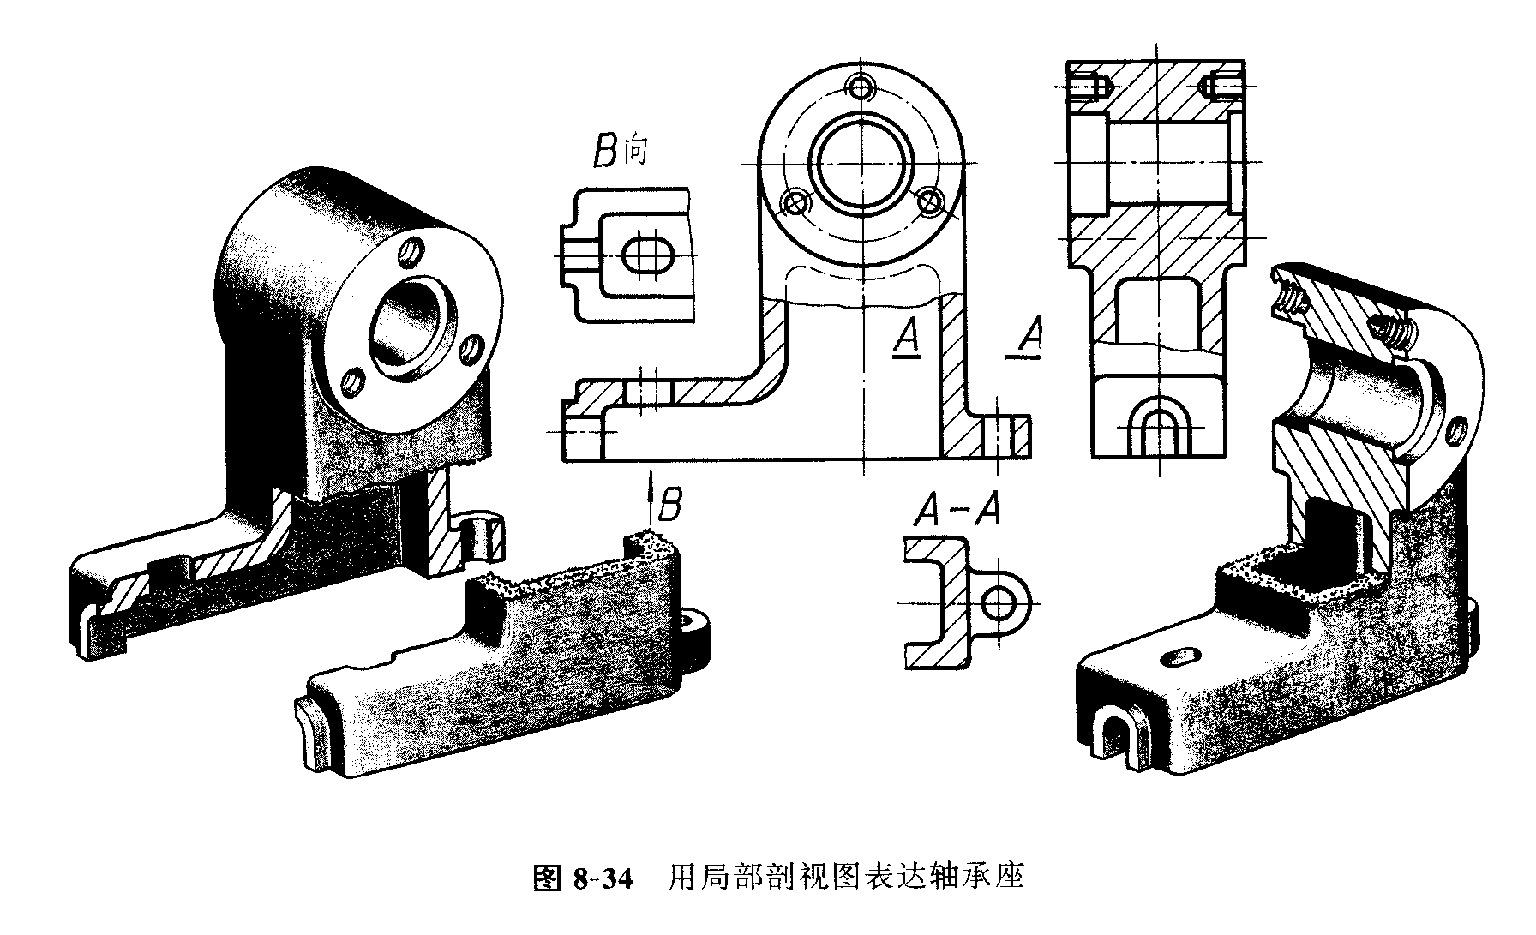
4、标注：一般不标注。但当剖切位置不明显时，需要标注。
如A-A剖
P17-42 P18-44
注意点

Slide 52
5、注意点：局部剖视图是一种比较灵活的表达方法，剖切范围根据实际需要决定，但剖切不要过于零碎。其波浪线或双折线，可看作机件的破裂痕迹的投影，在穿通的孔、槽等非实体部分是不该画有波浪线的，波浪线也不应与图形上的其它图线重合或成为其它图线的延长线，以免引起误解。
P 30-69
画局部剖应注意的问题

Slide 53
画局部剖应注意的问题：
① 波浪线不能与图上的其它图线重合。
错误
正确
画局部剖应注意的问题

Slide 54
② 波浪线不能穿空而过，也不能超出视图的轮廓线。
×
×
×
×
×
例题

Slide 55
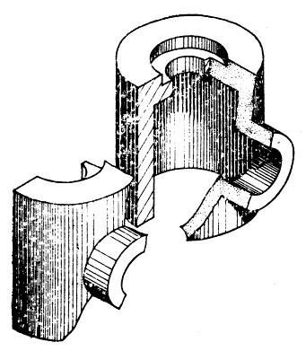
例3 改正图中错误
画在
空洞处
超出
轮廓线
剖切平面
在何处？
漏波
浪线
完

